Slide 1


FACULDADE DE ENGENHARIA DEPARTAMENTO DE ENGENHARIA ELECTROTÉCNICA LICENCIATURA EM ENGENHARIA INFORMÁTICA REDES DE COMPUTADORES II
TEMA: Introdução a Redes WAN
Grupo Docente:
: Engº. Felizardo Munguambe (MSc.)
: Engº. Délcio Chadreca (MSc.)

Slide 2
Tópicos da Aula
Introdução
Switching and Bridging
Datagrama
Virtual Circuits
Sourcing Routing
Bridges and LAN Switches

Slide 3
1. Introdução
Varias tecnologias podem ser usadas para construir Links “ultima-milha” ou para conectar um número modesto de nós juntos, mas como construímos redes de escala global?
Uma única rede Ethernet pode interconectar não mais que 1024 hosts; um link ponto-a-ponto conecta apenas dois. Redes sem fio são limitadas pelos intervalos de seus rádios. Para construir uma rede global, precisamos de uma maneira de interconectar esses diferentes tipos de links e redes.
O conceito de interconectar diferentes tipos de redes para construir uma grande rede global é a ideia central da Internet e é frequentemente referido como internetworking.

Slide 4
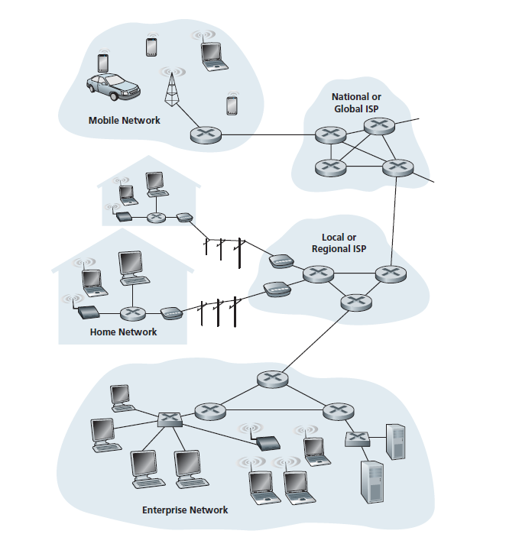
1. Internet 1/2

Slide 5

1. Internet 2/2
Os problemas de interconexão podem ser divididos em sub-problemas:
Maneira de interconectar o links (“Switches” e/ou Bridges: dispositivo que interconecta links do mesmo tipo).
A função principal de um switch é levar pacotes que chegam em uma entrada e encaminhar para a saída correcta para que eles alcancem seu destino apropriado.
Há várias maneiras do switch determinar a saída "certa“ para um pacote, que pode ser amplamente categorizado como sem conexão (datagrama) e orientado a conexão (Circuito Virtual)
Dada a enorme diversidade de tipos de rede, também precisamos de uma maneira de interconectar redes e links díspares (isto é, lidar com a heterogeneidade). Dispositivos que executam essa tarefa, sao conhecidos como roteadores.

Slide 6
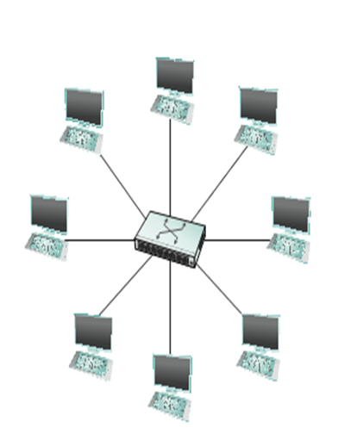
2. SWITCHING AND BRIDGING
Nos termos mais simples, um switch é um mecanismo que nos permite interconectar links para formar uma rede maior. Um switch é um dispositivo com multi-entrada, multi-saída que transfere pacotes de uma entrada para uma ou mais saídas
Um switch adiciona a topologia em estrela ao link ponto-a-ponto,bus (Ethernet) e topologias em anel
Vantagens da topologia em estrela:
Construção de grandes redes através de comutação e Interconexões
Conexão de dispositivos através de links ponto-a-ponto
Adição de hosts na rede sem reduzir o desempenho dos outros hosts.

Slide 7
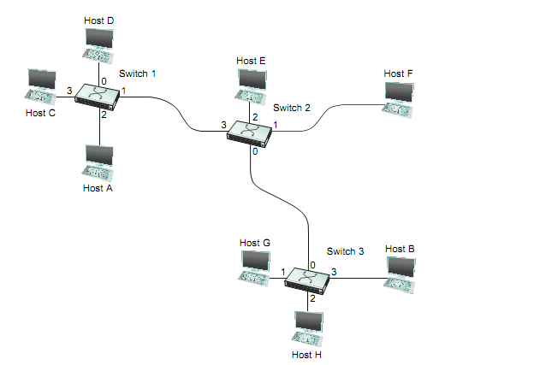
3. Datagrama 1/2
A ideia por trás dos datagramas é incrivelmente simples: basta incluir em cada pacote informações suficientes para permitir que qualquer switch decida como obtê-lo para o seu destino. Ou seja, todo pacote contém o destino. endereço.
Tabela de encaminhado do Switch 2
Destino | Porta de Saida
A | 3
B | 0
C | 3
D | 3
E | 2
F | 1
G | 0
H | 0
5
Notes:
Introducao

Slide 8
3. Datagrama 2/2
As redes de datagrama têm as seguintes características:
Um host pode enviar um pacote em qualquer lugar a qualquer momento;
Quando um host envia um pacote, ele não tem como saber se o rede é capaz de entregá-lo ou se o host de destino esta ainda funcionando (Up);
Cada pacote é encaminhado independentemente dos pacotes anteriores mesmo que tenham sidos enviados para o mesmo destino;
Uma falha de link pode não ter nenhum efeito sério na comunicação, basta que isso, seja possível encontrar uma rota alternativa a essa falha e ser actualizada a tabela de encaminhamento de forma correcta.
6
Notes:
Introducao

Slide 9
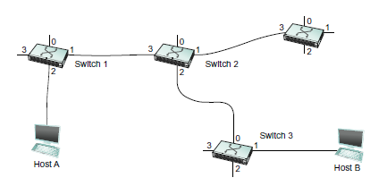
4. Virtual Circuit Switching 1/3
Uma segunda técnica para comutação de pacotes, que difere significativamente a partir do modelo de datagrama, usa o conceito de um circuito virtual (VC).
Essa abordagem, também chamada de modelo orientado por conexão, requer a configuração de uma conexão virtual do host de origem para o host de destino antes que qualquer dado/pacote seja enviado.
Para entender como CV funciona, vamos considerar a figura abaixo, onde o host A quer enviar pacotes para o host B.
Podemos pensar nisso como um processo de dois estágios.
O primeiro estágio é “conexão configuração.
”O segundo é a transferência de dados.
Na fase de configuração da conexão, é necessário estabelecer uma “conexão estado ”em cada um dos switchs entre a origem e o destino anfitriões. O estado da conexão para uma única conexão consiste em uma entrada em uma "tabela VC" em cada switch pelo qual a conexão passa.
7
Notes:
Introducao

Slide 10
4. Virtual Circuit Switching 2/3
A entrada na tabela VC em um único switch contém:
Um identificador de circuito virtual (VCI) que identifica de forma exclusiva a conexão neste switch e que será transportado dentro do cabeçalho dos pacotes que pertencem a esta conexão
Uma interface de entrada na qual os pacotes chegam este VC ao switch
Uma interface de saída em que os pacotes passam pelo VC e deixam o switch
Um VCI potencialmente diferente que será usado pelos pacotes de saída
Interface de Entrada | VCI de Entrada | Interface de Saida | VCI de Saida

Slide 11
4. Virtual Circuit Switching 3/3
Existem duas abordagens amplas para estabelecer o estado da conexão. Um é ter um administrador de rede configurar o estado, caso em que o circuito virtual é “permanente”. É claro que também pode ser excluído pelo administrador, então um circuito virtual permanente (PVC) pode ser melhor pensado como um VC de longa duração ou administrativamente configurado.
Alternativamente, um hospedeiro pode enviar mensagens para a rede para fazer com que o estado seja estabelecido. Isso é chamado de sinalização, e os circuitos virtuais resultantes são chamados de ser comutado. A característica saliente de um circuito virtual comutado (SVC) é que um host pode configurar e excluir tal VC dinamicamente sem o envolvimento de um administrador de rede.

Slide 12
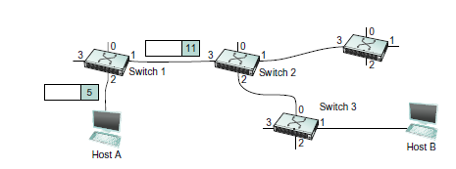
Envio de Pacote atraves de um circuito Virtual
Computador A enviado dados para o Computador B
Switch-1
Interface de Entrada | VCI de Entrada | Interface de Saida | VCI de Saida
2 | 5 | 1 | 11
9
Notes:
Introducao

Slide 13
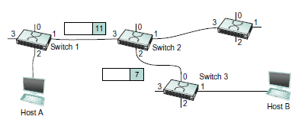
Envio de Pacote atraves de um circuito Virtual
Computador A enviado dados para o Computador B
Switch-2
Interface de Entrada | VCI de Entrada | Interface de Saida | VCI de Saida
Switch-3
Interface de Entrada | VCI de Entrada | Interface de Saida | VCI de Saida
3
Notes:
Introducao

Slide 14
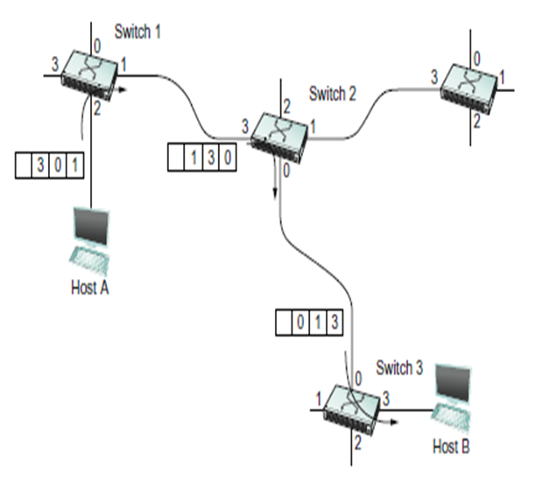
5. Sourcing Routing 1/2
Uma terceira abordagem para comutação que não usa circuitos virtuais nem datagramas convencionais são conhecidos como roteamento de origem. O nome deriva de o fato de que todas as informações sobre topologia de rede que são necessárias para trocar um pacote pela rede é fornecido pelo host de origem.
Existem várias maneiras de implementar o roteamento de origem. Uma seria de atribuir um número a cada saída de cada switch e colocar esse número no cabeçalho do pacote. A função de comutação é então muito simples: para cada pacote que chega em uma entrada, o switch faz a leitura do número da porta no cabeçalho e transmite o pacote nessa saída
No entanto, como em geral haverá mais de um switch no caminho entre o host de envio e o host de recebimento, o cabeçalho do pacote precisa conter informações suficientes para permitir que cada switch no caminho determine em qual saída o pacote precisa ser colocado.
Uma forma de fazer isso seria colocar uma lista ordenada de portas de switch no cabeçalho e para girar a lista para que o próximo switch no caminho esteja sempre na frente da lista.

Slide 15
5. Sourcing Routing 2/2
Algumas Características desta Abordagem:
Primeiro, assume que o host A sabe o suficiente sobre a topologia da rede para formar um cabeçalho que tem todas as direcções certas para cada switch no caminho
Segundo, observe que não podemos prever quão grande o cabeçalho precisa ser, uma vez que deve ser capaz de segurar uma palavra de informações para cada switch no caminho. Isso implica que os cabeçalhos são provavelmente de comprimento variável sem limite superior, a menos que possamos prever com absoluta certeza o número máximo de comutadores através dos quais um pacote precisará passar
Em terceiro lugar, existem algumas variações sobre essa abordagem. Por exemplo, em vez de girar o cabeçalho, cada switch apenas tira o primeiro elemento que ele ira usar.
O roteamento de origem também é usado em algumas redes de circuitos virtuais para obter a solicitação de configuração inicial ao longo do caminho da origem para destino.

Slide 16
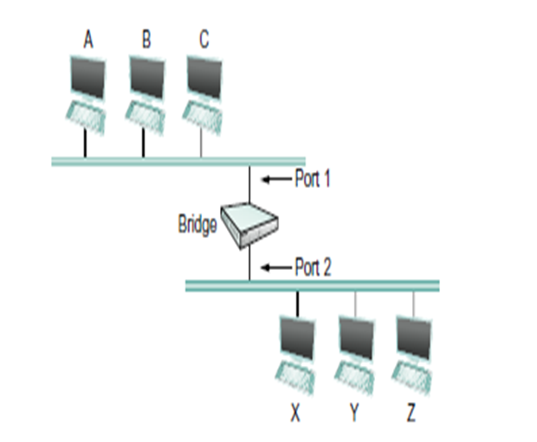
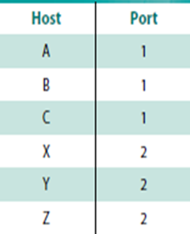
6. Bridges and LAN Switches
Tendo discutido algumas das ideias básicas por trás da mudança, agora nos concentramos mais de perto em algumas tecnologias de comutação específicas. Começemos considerando uma classe de switch usada para encaminhar pacotes entre LANs (redes de área local), como Ethernets. Tais Switchs são às vezes conhecido pelo nome óbvio de switchs LAN; historicamente, eles também foram referidos como pontes, e eles são muito utilizados no campus e redes corporativas.
Suponha que você tenha um par de Ethernets e que deseja interconectar.
Solução: colocar um repetidor entre eles.
Esta não seria uma solução viável, no entanto, se isso exceder as limitações físicas da Ethernet.
Uma alternativa seria colocar um nó com um par de adaptadores Ethernet entre os dois Ethernets e ter o nó encaminhar quadros de uma Ethernet para outra.

Slide 17
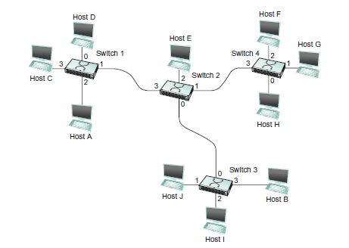
Exercicios
1. Usando a rede de exemplo dada na Figura abaixo, apresente as tabelas de de circuitos para todos os Switchs após cada um dos seguintes conexões é estabelecida. Suponha que a sequência de conexões é cumulativa; ou seja, a primeira conexão ainda está activa quando a segunda conexão é estabelecida e assim por diante. Além disso Suponha que a atribuição VCI sempre escolha o menor VCI não utilizado em cada link, começando com 0, e que um VCI seja consumido para ambas as direcções de um circuito virtual.
(a) Host A connects to host C.
(b) Host D connects to host B.
(c) Host D connects to host I.
(d) Host A connects to host B.
(e) Host F connects to host J.
(f ) Host H connects to host A.
1.1 Apresenta a tabela de encaminhamento baseado em datagrama , circutos virtuais Source Routing e Bridge (Considere Switch 2 como ponte)
13
Notes:
Introducao

Slide 18
Exercícios
2. Usando a rede de exemplo dada na Figura anterior, apresente a tabela de circuitos virtuais para todos os switchs após cada um dos seguintes conexões é estabelecida. Suponha que a sequência de conexões é cumulativa; ou seja, a primeira conexão ainda está activa quando a segunda conexão é estabelecida e assim por diante. Além disso assumir que a atribuição da VCI sempre escolhe o menor valor não utilizado VCI em cada link, começando com 0, e que um VCI nao é consumido para ambas as direcções de um circuito virtual.
(a) Host D connects to host H.
(b) Host B connects to host G.
(c) Host F connects to host A.
(d) Host H connects to host C.
(e) Host I connects to host E.
(f ) Host H connects to host J.
14
Notes:
Introducao

Slide 19
Bibliografia consultada
Larry L. Peterson and Bruce S. Davie – Computer Network a system approach 5th Edition
Tanenbaum A. S. and Wetherall D. J. - Computer networks 5th Edition.
Mário Vestias Redes - Cisco para profissionais - 6ª Edição
Adaptado do Professor Doutor Lourino Chemane

Slide 20
OBRIGADO !!!

